Slide 1
Base de Datos I
Structured Query Language (SQL)
UNIDAD 3: Procesamiento de Datos
Clase N° 5
Inserción, modificación y eliminación de datos
Profesor:
Eduardo Mónaco

Slide 2
TEMAS A DESARROLLAR
Insertando registros en nuestras tablas.
Actualizando registros.
Eliminando registros.
Cláusula SELECT
Operadores relacionales y lógicos.
Ejecutamos consultas y filtramos registros.
Manejo de Fechas
Operadores de SQL.
Funciones de Agregación.

Slide 3
Insertar registros en una tabla
Opción 1
INSERT INTO
En su formato más sencillo, INSERT se utiliza para añadir un solo registro a una tabla. Debemos especificar el nombre de la tabla y una lista de valores para el registro. Los valores deben suministrarse en el mismo orden en el que se especificaron los atributos correspondientes en el comando CREATE TABLE.
Opción 2

Slide 4
Actualizar registros en una tabla
UPDATE
El comando UPDATE se utiliza para modificar los valores de atributo de uno o más registros seleccionados. Una cláusula WHERE en el comando UPDATE selecciona los registros/filas de una tabla que se modificarán.

Slide 5
Borrar registros en una tabla
DELETE
El comando DELETE elimina registros de una tabla. Incluye una cláusula WHERE, para seleccionar aquellos que se eliminarán.
Los registros se eliminan explícitamente sólo de una tabla a la vez. Sin embargo, la eliminación se puede propagar a registros de otras tablas si estas están referenciadas con una FK.
En función del número de registros seleccionados por la condición de la cláusula WHERE, ninguna, una o varias filas pueden ser eliminadas por un solo comando DELETE.
La ausencia de una cláusula WHERE significa que se borrarán todos los registros de la relación.
Sin embargo, la tabla permanece en la base de datos, pero vacía.

Slide 6
Borrar registros en una tabla
ON DELETE CASCADE
Cuando se establece una relación entre dos tablas usando una clave foránea, la opción ON DELETE CASCADE asegura que, al eliminar un registro en la tabla principal, automáticamente se eliminen todos los registros en la tabla secundaria que están relacionados con ese registro.
Esto es especialmente útil para mantener la integridad referencial en la base de datos, evitando que queden registros huérfanos (es decir, registros en la tabla secundaria que referencian un registro que ya no existe en la tabla principal).
Veamos un ejemplo…

Slide 7
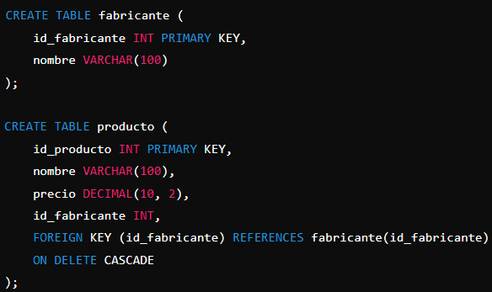
Supongamos que tienes dos tablas: fabricante y producto.
La tabla fabricante tiene los datos de los fabricantes y una clave primaria (id_fabricante).
La tabla producto almacena los productos y tiene una clave foránea que referencia a id_fabricante.

Slide 8
Ventajas de ON DELETE CASCADE
Mantenimiento automático de la integridad referencial: Asegura que no haya registros huérfanos en las tablas relacionadas.
Simplificación del código: Reduce la necesidad de múltiples consultas DELETE para eliminar datos en tablas relacionadas, lo que puede hacer que el código sea más limpio y fácil de mantener.

Slide 9
Consideraciones
Uso con precaución: ON DELETE CASCADE puede resultar en la eliminación de muchos registros de forma automática, por lo que debes estar seguro de su necesidad y comprender bien el impacto que tendrá en la estructura de tus datos.
Dependencia: Si hay muchas tablas dependientes con ON DELETE CASCADE, eliminar un registro en la tabla principal podría tener un impacto significativo en TODA la base de datos.

Slide 10
Mostrar y filtrar registros de una tabla
SELECT
La sentencia SELECT es muy poderosa y ampliamente rica en sus cláusulas y variantes permitiendo la capacidad de atender en poco tiempo a consultas complejas sobre la base de datos.
Esta sentencia, obtiene y nos permite mostrar registros de la base de datos, también permite realizar la selección de uno o varios registros o columnas de una o varias tablas.
Para seleccionar la tabla de la que queremos obtener dichos registros vamos a utilizar la sentencia FROM.

Slide 11
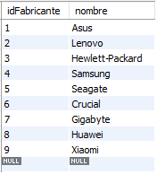
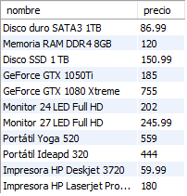
Mostrar y filtrar registros de una tabla
Output:
Query:
Output:
Query:

Slide 12
Mostrar y filtrar registros de una tabla

Slide 13
Mostrar y filtrar registros de una tabla
SELECT DISTINCT
Se utiliza cuando queremos traer solo registros diferentes. En las tablas en ocasiones pueden repetirse valores. Para evitarlos usamos esta sentencia.

Slide 14
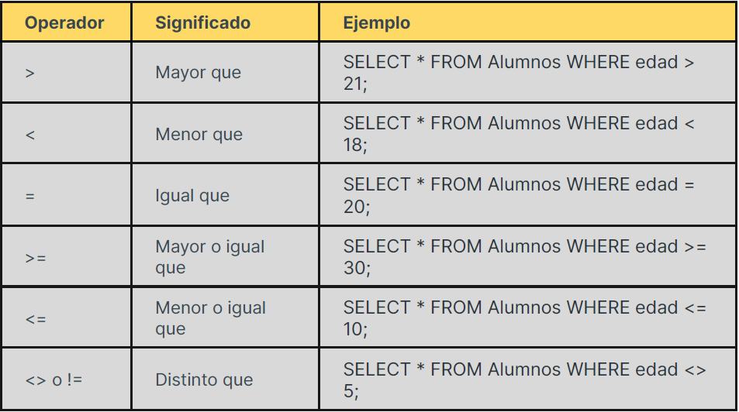
Operadores relacionales

Slide 15
Operadores lógicos

Slide 16
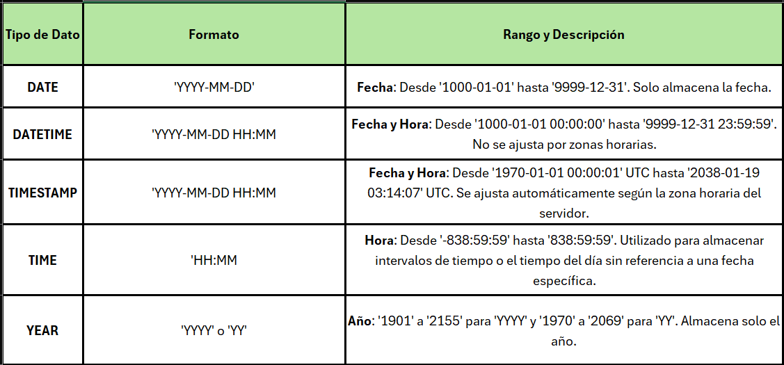
Manejo de fechas
Tipos de datos

Slide 17
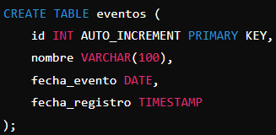
Manejo de fechas
Ejemplo de creación de una tabla

Slide 18
Manejo de fechas
Ejemplo de inserción de datos
Uso de NOW() para insertar la fecha y hora actual

Slide 19
Manejo de fechas
Funciones comunes
CURDATE(): Retorna la fecha actual.
CURTIME(): Retorna la hora actual.
NOW(): Retorna la fecha y hora actual.
DATE(): Extrae la parte de fecha de un DATETIME o TIMESTAMP.
DATEDIFF(): Calcula la diferencia en días entre dos fechas.

Slide 20
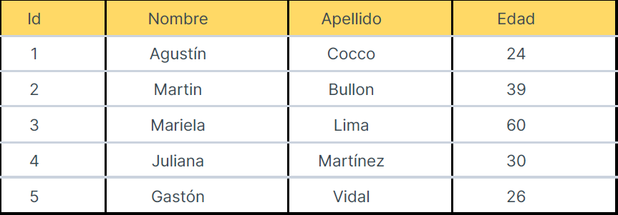
Operadores propios de SQL
BETWEEN : Selecciona valores dentro de un rango determinado. Los valores pueden ser números, texto o fechas.

Slide 21
Operadores propios de SQL
2. IN (y NOT IN) : Los operadores IN y NOT IN sirven para averiguar si el valor de una
expresión determinada está dentro de un conjunto indicado. El operador IN te permite especificar varios valores para una condición de una cláusula
WHERE. Es un atajo para no escribir varias condiciones OR.
Usamos “nombre”, pero puede ser cualquier valor numérico o valor de tipo cadena.

Slide 22
Operadores propios de SQL
3. LIKE (y NOT LIKE) : Se usa en una cláusula WHERE para buscar un patrón
específico en una columna. También se usa cuando queremos utilizar una cadena en
una comparación WHERE. Hay dos símbolos que se utilizan a menudo junto con el operador LIKE:

Slide 23
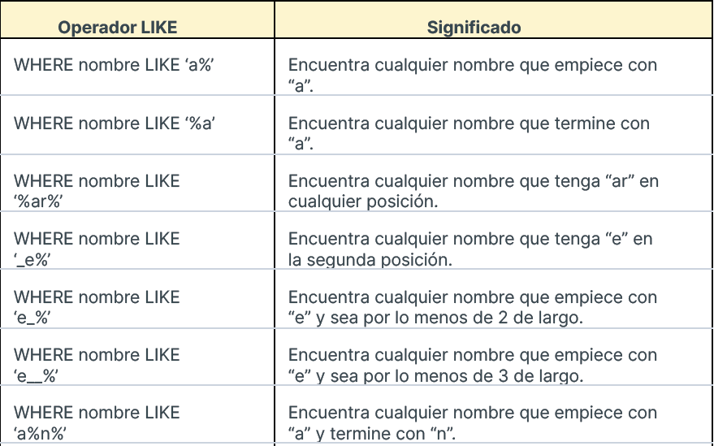

Slide 24
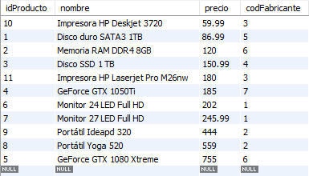
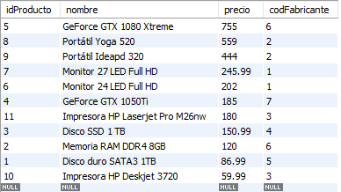
Operadores propios de SQL
4. ORDER BY : Esta cláusula permitirá establecer la columna o columnas sobre las
cuales los registros que se mostrarán de la consulta deberán ser ordenados.
Este orden puede ser ascendiente (se agrega la palabra ASC) y descendiente (se agrega
la palabra DESC al final).

Slide 25
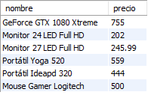
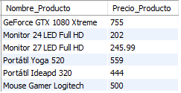
Operadores propios de SQL
5. AS : Le da un alias/nombre temporal a una tabla o una columna de una tabla. El alias existe solo durante el momento de la consulta y se utiliza para darle a una columna un nombre más legible. El alias a asignar es lo que se escribe luego de "AS".

Slide 26
Operadores propios de SQL
6. LIMIT : Se utiliza para establecer un límite al número de resultados devueltos por la cláusula SELECT.

Slide 27
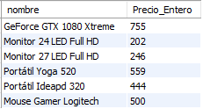
Operadores propios de SQL
7. ROUND: Se utiliza para redondear los decimales de un número que se pida en un SELECT.

Slide 28
Funciones de agregación
Son funciones en la que los valores de varias filas se agrupan bajo un criterio para formar un valor único más significativo.
Existen 5 tipos de funciones de agregación:
MAX()
MIN()
COUNT()
SUM()
AVG()

Slide 29
MAX ()
Esta función retorna el valor más grande de una columna.

Slide 30
MIN()
Esta función retorna el valor más chico de una columna.

Slide 31
COUNT()
Esta función retorna el número de filas de una columna.

Slide 32
SUM()
Esta función retorna la suma de los valores de una columna

Slide 33
AVG()
Esta función retorna el promedio de una columna.

